Slide 1

生活事件事例
「用机我至醒」
图片来源：卫生署学生健康服务网站
价值观教育 (使用资讯科技的正确态度)
初小至高小
教育局
德育、公民及国民教育组制作
2020年10月
Image:Freepik.com

Slide 2
学习重点
Image:Freepik.com

Slide 3

学习重点
影片概要: | 学生使用电子产品日趋普遍。影片与大家分享使用电子产品的健康小贴士。
学习目标: | 加强学生了解健康地使用电子产品的方法。 培养学生珍惜身体，健康地使用电子产品的态度，并运用所学的方法自律地在日常生活中实践。
价值观和态度: | 健康生活、自律、珍惜
Image:Freepik.com

Slide 4

使用电子产品调查
」
https://www.studenthealth.gov.hk/tc_chi/internet/files/healthy_use_of_internet_ppt_8_feb_2018.pdf
1.我每天上网时间超过三小时？
2.我曾因为上网时间过与父母争执？
3.我曾因为上网而放弃外出活动？
4.我曾因为上网而减少睡眠时间？
5.我因为上网影响了学业成绩？
6.我曾向家人、朋友或师长隐瞒上网时间？
资料来源: 卫生署学生健康服务 (2018) 「使用互联网及电子屏幕产品 」调查
Image:Freepik.com
Notes:
引起动机: 教师可请学生举手回应以上问题，如果有一题回答「是」，即显示他的上网习惯对生活或已造成不良影响或有过渡使用电子产品的情况，需要作出调节。

Slide 5

播放短片：
健康使用电子产品
短片
Image:Freepik.com
Notes:
怎样使用电子产品才不会影响健康?

Slide 6

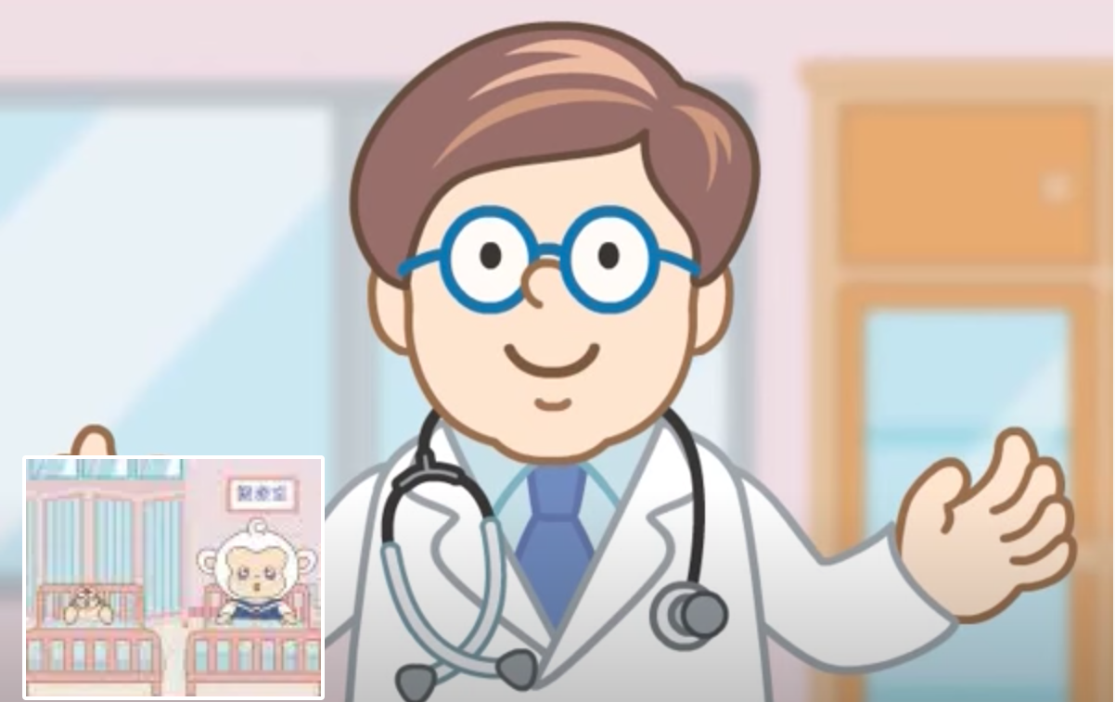
健康使用电子产品
短片一:健康生活模式
Image:Freepik.com
资料来源: 教育局及卫生署 (2018) 「健康网络由你创」短片系列 – 学, 篇，第一集《健康生活模式》
Notes:
教师先向学生预告即将进行抢答游戏(以小组形式进行)，将学生分为3-4人一组，提示学生留意短片讲述使用电子产品的健康小贴士。
按图片以观看影片后进行反思：
影片名称：《健康生活模式》(0’52”))
节目名称：教育局及卫生署 (2018)「健康网络由你创」短片系列 – 学生篇，第一集
网 址：https://www.youtube.com/watch?v=tSR3yk_aQiE&list=PLy8zN7Ql_1rbMMWkq21afTWyrwWDpwbW1&index=1

Slide 7
抢答游戏
Image:Freepik.com
Notes:
教师可将学生分为3-4人一组，以小组形式进行问答游戏。每完成观看一段影片，会有一至两题抢答题。

Slide 8
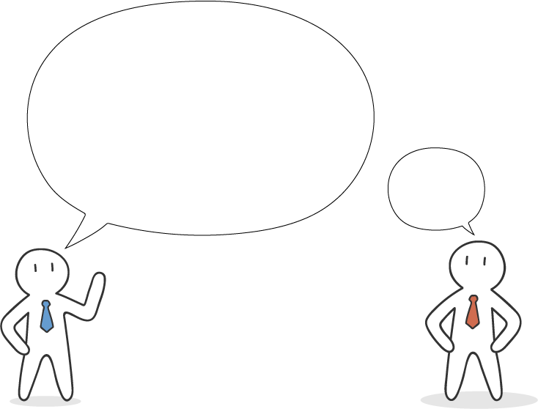
抢答时间
1. 试说出过度使用电子产品对学生的其中一个不良影响？
?
Image:Freepik.com

Slide 9


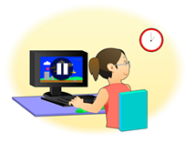

不良影响：
(1)减少其他正常活动时间，包括适量的体能活动。
睡眠不足。
社交及人际关系。
Image:Freepik.com
图片来源：卫生署学生健康服务网站
Notes:
教师可引导学生举出适合在学校和家居做运动的例子

Slide 10
抢答时间
2. 学生每天最少要做多少体能活动？
?
Image:Freepik.com

Slide 11
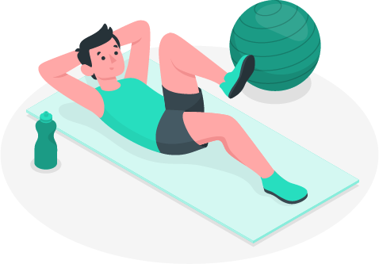

世界卫生组织建议学生每天最少要做一小时体能活动。
Image:Freepik.com
图片来源：卫生署学生健康服务网站
Notes:
教师可引导学生举出适合在学校和家居做运动的例子

Slide 12
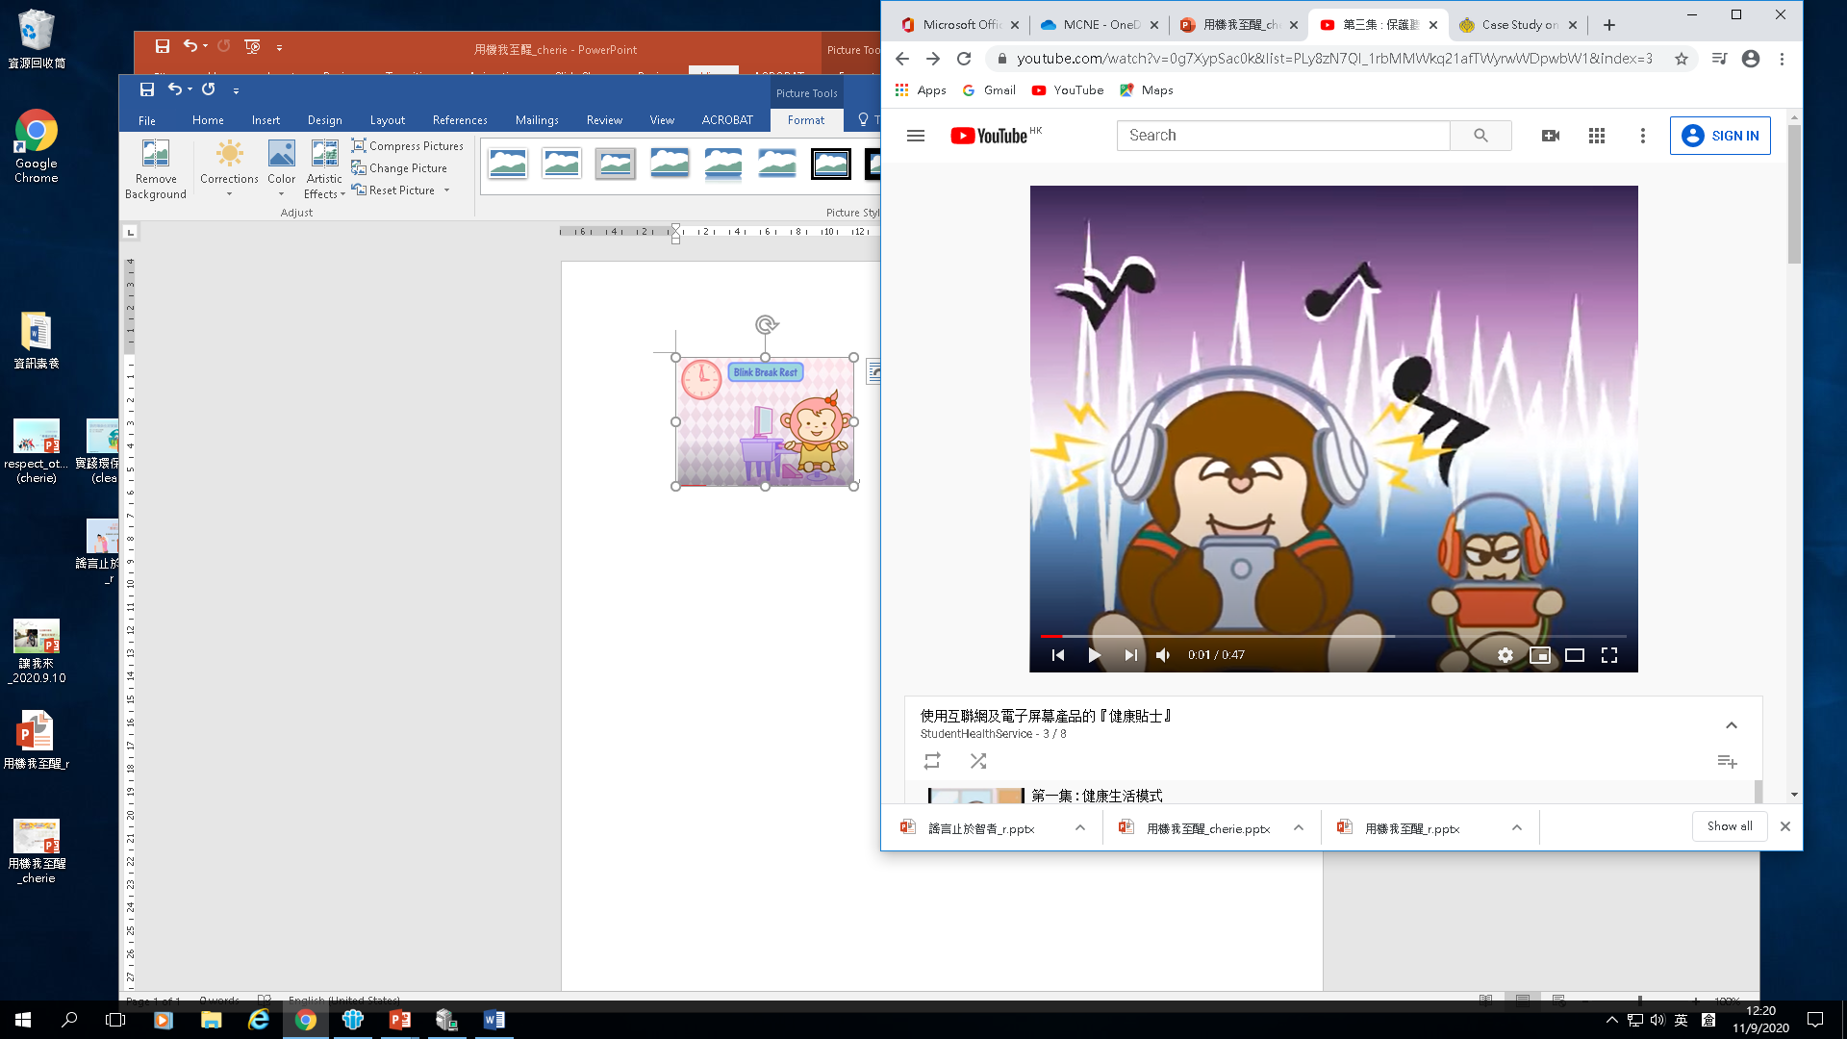
健康使用电子产品
短片二:保护听觉和视力
Image:Freepik.com
资料来源: 教育局及卫生署 (2018) 「健康网络由你创」短片系列 – 学生篇，第三集《保护听觉和视力》
Notes:
教师先向学生预告即将进行抢答游戏(以小组形式进行)，将学生分为3-4人一组，提示学生留意短片讲述使用电子产品的健康小贴士。
按图片以观看影片后进行反思：
影片名称：《保护听觉和视力》(0’52”))
节目名称：教育局及卫生署 (2018)「健康网络由你创」短片系列 – 学生篇，第三集
网 址：https://www.youtube.com/watch?v=0g7XypSac0k&list=PLy8zN7Ql_1rbMMWkq21afTWyrwWDpwbW1&index=3

Slide 13
抢答时间
3. 使用手机、平板电脑和桌上电脑时，眼睛和屏幕应保持多少距离？
?
Image:Freepik.com

Slide 14
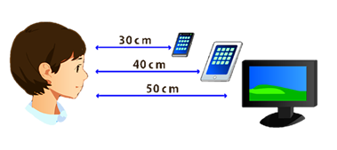


按照「30-40-50」原则，眼睛与屏幕的恰当距离分别为：
手机： 30cm
平板电脑： 40cm
桌上电脑： 50cm
图片来源：卫生署学生健康服务网站
Image:Freepik.com
Notes:
教师应留意大部分初小学生对具体距离概念模糊，宜另加插学习活动 (例如用直尺量度手掌或手臂) 加深学生对有关距离的认知。

Slide 15
抢答时间
4. 使用电子产品时，有什么方法可以保护自己的听觉？
?
Image:Freepik.com

Slide 16
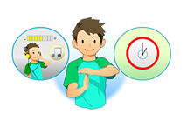


按照「60-60」原则，使用电子产品时，耳机音量应调整至低于最高音量的60%，而且每日不应听超过60分钟。
Image:Freepik.com
图片来源：卫生署学生健康服务网站

Slide 17
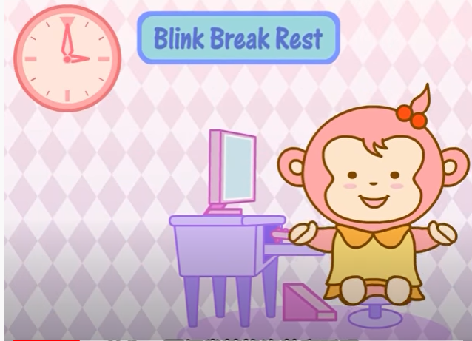
健康使用电子产品
短片三:体胳肌肉健康
Image:Freepik.com
资料来源: 教育局及卫生署 (2018) 「健康网络由你创」短片系列 – 学生篇，第四集《体胳肌肉健康》
Notes:
教师先向学生预告即将进行抢答游戏(以小组形式进行)，将学生分为3-4人一组，提示学生留意短片(至0’17)讲述使用电子产品的健康小贴士。
按图片以观看影片后进行反思：
影片名称：《体胳肌肉健康》(0’52”))
节目名称：教育局及卫生署 (2018)「健康网络由你创」短片系列 – 学生篇，第四集
网 址：https://www.youtube.com/watch?v=V0QCYnVJP2E&list=PLy8zN7Ql_1rbMMWkq21afTWyrwWDpwbW1&index=4

Slide 18
抢答时间
5. 短片中提及健康地使用电子产品的小贴士 「20-20」 是什么？
?
Image:Freepik.com

Slide 19
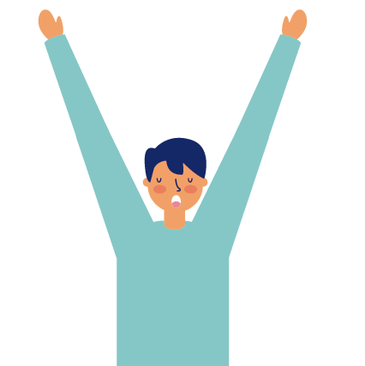
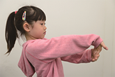
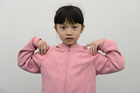
「20-20」是指每使用20至30分钟电子产品，就应该有20-30秒休息时间，包括眼睛望远离屏幕的景物和做一些舒展运动。
图片来源：卫生署学生健康服务网站
Image:Freepik.com
Notes:
教师可带领学生在课室内尝试视线望远离屏幕的景物和做舒展运动的练习，并鼓励学生回到家中自觉遵守「20-20」规则

Slide 20
肌肉松弛练习
Image:Freepik.com
Notes:
教师可将学生分为3-4人一组，以小组形式进行问答游戏。

Slide 21
肌肉松弛练习
短片三:体胳肌肉健康
Image:Freepik.com
资料来源: 教育局及卫生署 (2018) 「健康网络由你创」短片系列 – 学生篇，第四集《体胳肌肉健康》
Notes:
教师播放影片(0’17’’- 0’39’’)，并请同学在座位中一起完成肌肉松弛练习
影片名称：《体胳肌肉健康》(0’17’’- 0’39’’)
节目名称：教育局及卫生署 (2018)「健康网络由你创」短片系列 – 学生篇，第四集
网 址：https://www.youtube.com/watch?v=V0QCYnVJP2E&list=PLy8zN7Ql_1rbMMWkq21afTWyrwWDpwbW1&index=4

Slide 22

反思问题
Image:Freepik.com
Notes:
完成问答游戏后，教师引用短片提及使用电子产品的健康小贴士，邀请学生分享意见和感受，鼓励学生反思看己使用电子产品的习惯，对学生可能影响健康的习惯加以提醒。

Slide 23
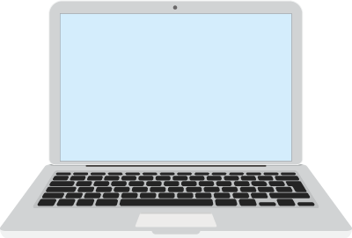
反思问题
你使用电子产品的习惯对你的健康有影响吗？ 如有，是怎样的影响？
你会怎么做以减少电子产品对你身体的不良影响？
Image:Freepik.com
Notes:
教师请学生就以上问题进行自行反思，然后与组员作自由分享。完成后，教师邀请各组汇报小组成员的概况，并鼓励学生多关注自己的健康状况，参考短片中的提示适当地使用电子产品。

Slide 24
总结
使用电子产品时要注意:
保持健康生活模式，注意每天应有足够的运动及作息时间。
按照「30-40-50」原则，保持眼睛与屏幕的恰当距离。
按照「20-20」原则，每使用20至30分钟电子产品，便安排有20-30秒休息时间。

Slide 25
参考资料
Image:Freepik.com

Slide 26
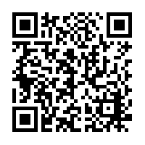
政府新闻：卫生署吁善用屏幕产品 (8.7.2014)
发布日期：2014年7月8日
卫生署今日发表报告，提供健康使用互联网和电子屏幕产品的建议，供儿童、青少年、家长和教师参考。
该署去年12月进行调查，发现学前儿童开始使用平板电脑的年龄中位数是16个月大，而使用电子屏幕产品的最小年纪只一个月大，甚或更小。
调查显示，３７％受访中小学生表示因使用互联网及电子屏幕产品而放弃户外活动，４９％因此减少睡眠时间，另４５％影响了学业成绩。
当局希望指出潜在健康风险，建议儿童和青少年善用这些产品。报告全文和健康小册子可浏览网页(https://www.studenthealth.gov.hk/sc_chi/internet/health_effects.html)。
Notes:
点击或扫瞄二维码观看新闻影片

Slide 27
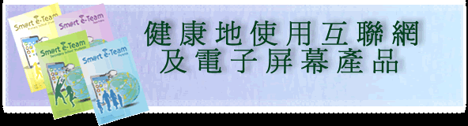
图片来源：卫生署学生健康服务网站
卫生署学生健康服务网站资源：
游戏障碍及过度使用互联网
智SM@rt 锦囊 (小学篇)
健康「贴士」
智Sm@rt贴士宣传单张
Notes:
资料来源： https://www.studenthealth.gov.hk/tc_chi/internet/health_effects.html
点击标题横额图片或资源标题浏览相关参考资料

